Slide 1
大数据预处理
Big Data Preprocessing
阎晓萌
联系方式：xyan@cueb.edu.cn
首都经济贸易大学 统计学院

Slide 2

数据挖掘包含的主要步骤
1.数据获取（采集）
3.数据分析（建模）
通过传感器获取的结构数据；通过问卷录入，爬虫等方式获取的非结构数据。
统计建模：常见模型和分析方法包括：回归分析、多元统计分析、时间序列分析、函数型数据分析等。
优化算法：EM算法，梯度下降算法等。
2.数据预处理
4.结果分析及应用
完善、简化数据，便于分析；
改变数据状态和属性，便于提升分析价值、降低数据挖掘难度。
模型评估，包括准确性、稳健性、可延展性等。

Slide 3
课程介绍
课程参考教材：《大数据预处理：基于Python的应用》任韬、刘帅，首都经济贸易大学出版社
数据预处理过程中常见工作内容（是什么）和操作方法（怎么做）
案例代码均基于Python3和Jupyter Notebook平台
章节介绍:
第1章：大数据预处理概念
第2章：缺失值及其处理方法
第3章：数据纠错与格式处理
第4章：数据离散化
第5章，异常分布数据处理I：低频分类数据、高偏度数据、异常值
第6章，异常分布数据处理II：不平衡数据
第7章：数据特征缩放
第8章：数据规约
第9章：非结构数据预处理

Slide 4
第1章 大数据预处理概论
Introduction to Big Data Preprocessing
1.1 大数据预处理的目的和主要内容
1.2 本课程使用的主要数据集

Slide 5
第1章 大数据预处理概论
Introduction to Big Data Preprocessing
1.1 大数据预处理的目的和主要内容

Slide 6
1.1.1 大数据预处理的目的
数据预处理（data preprocessing）是一个基于流程的定义，即在数据获取（采集）后，数据分析前，这一段时间里对数据进行的处理操作
数据预处理虽为中间过程，却往往占据数据分析项目总工作量的70%-80%以上，且数据预处理的效果与数据分析顺利与否直接相关

Slide 7
1.1.1 大数据预处理的目的
大数据的特征：数据量大、变量多
变量 Variable/Feature/Predictor
样本 Sample
数据矩阵
（Data Matrix）
大数据预处理的基本思想和数据预处理没有区别，在实现过程中的区别主要体现在：
降维：在尽量保持信息含量的前提下减少样本量、变量数量；（针对变量多）
配平：对于不平衡的分类数据，使用多种方法进行配平；（针对样本不平衡）
优化：需要考虑大数据的特点而对预处理算法进行优化，提高运算速度。（针对两个方向）

Slide 8
1.1.1 大数据预处理的目的
大数据预处理的三个目的：
完善数据： 识别并改正数据中存在的逻辑、格式等错误，对缺失值进行处理，对不平衡数据进行配平等，使数据集能够满足分析建模的质量和数据形式要求
简化数据：对变量或样本进行归约，使数据集得以简化，提高建模分析的效率
提高数据信息含量：基于分析需求，对数据特征进行缩放或对连续型数据进行离散化，提高数据信息含量，进而提高数据分析模型的准确性

Slide 9
第1章 大数据预处理概论
Introduction to Big Data Preprocessing
1.2 本课程使用的主要数据集

Slide 10

1.2.1 保险公司理赔数据集
经过脱敏和截取的真实数据集，包含了2009年9月至2015年10月某保险公司的理赔数据。含6个变量，401959行数据。
Python实例
【age】：被保险人年龄
【gender】：被保险人性别
【amount】：出险后的理赔
【address】：被保险人所属地区（一般包括省、市、县三级）
【channel】：保单投保渠道
【date】：发生日期

Slide 11
1.2.2 Craigslist二手车数据
二手车数据集（Used Car Dataset）来自美国著名的免费售卖二手车网站Craigslist
用户自行填写，存在大量不规范格式、异常值、低频分类、不平衡数据等缺陷
Python实例
manufacturer | make | price | odometer | fuel
dodge | challenger se | 11900 | 43600 | gas
 | fleetwood | 1515 |  | gas
ford | f-150 | 17550 |  | gas
ford | taurus | 2800 | 168591 | gas
 | 2001 Grand Prix | 400 | 217000 | gas
gmc | yukon | 9900 | 169000 | gas
jeep | patriot high altitude | 12500 | 39500 | gas
bmw | 3 series | 3900 | 0 | gas
 | Ebike | 2700 |  | electric
ford | excursion | 12995 | 236000 | gas
chev | express 2500 van | 4000 | 138000 | gas
chevrolet | 2500 hd | 13000 | 350000 | diesel
… | … | … | … | …
【manufacturer】：生产商
【make】：型号
【price】：车辆价格（美元）
【odometer】：行驶总里程（英里）
【fuel】：车辆燃料类型，包括汽油（gas）、柴油（diesel）、电（electric）等
不规范格式
缺失值
异常值
不平衡数据

Slide 12
1.2.3 信用卡欺诈检测数据集
显示2013年9月的某两天再欧洲的持卡人通过信用卡进行的交易记录。在284807笔交易中，有492笔交易被标记为欺诈交易。
存在着典型的不平衡数据情况，同时也存在异常值等数据缺陷。
Python实例
v
出于脱敏的原因，多数变量都是原始变量经过主成分分析（PCA，坐标变换一种方式）转换而成，这样的变量共有28个，用V1，V2，…，V28表示。保持原始状态的变量有三个，分别为Time、Amount和响应变量Class。变量Class=1为欺诈交易，Class=0为正常交易。

Slide 13
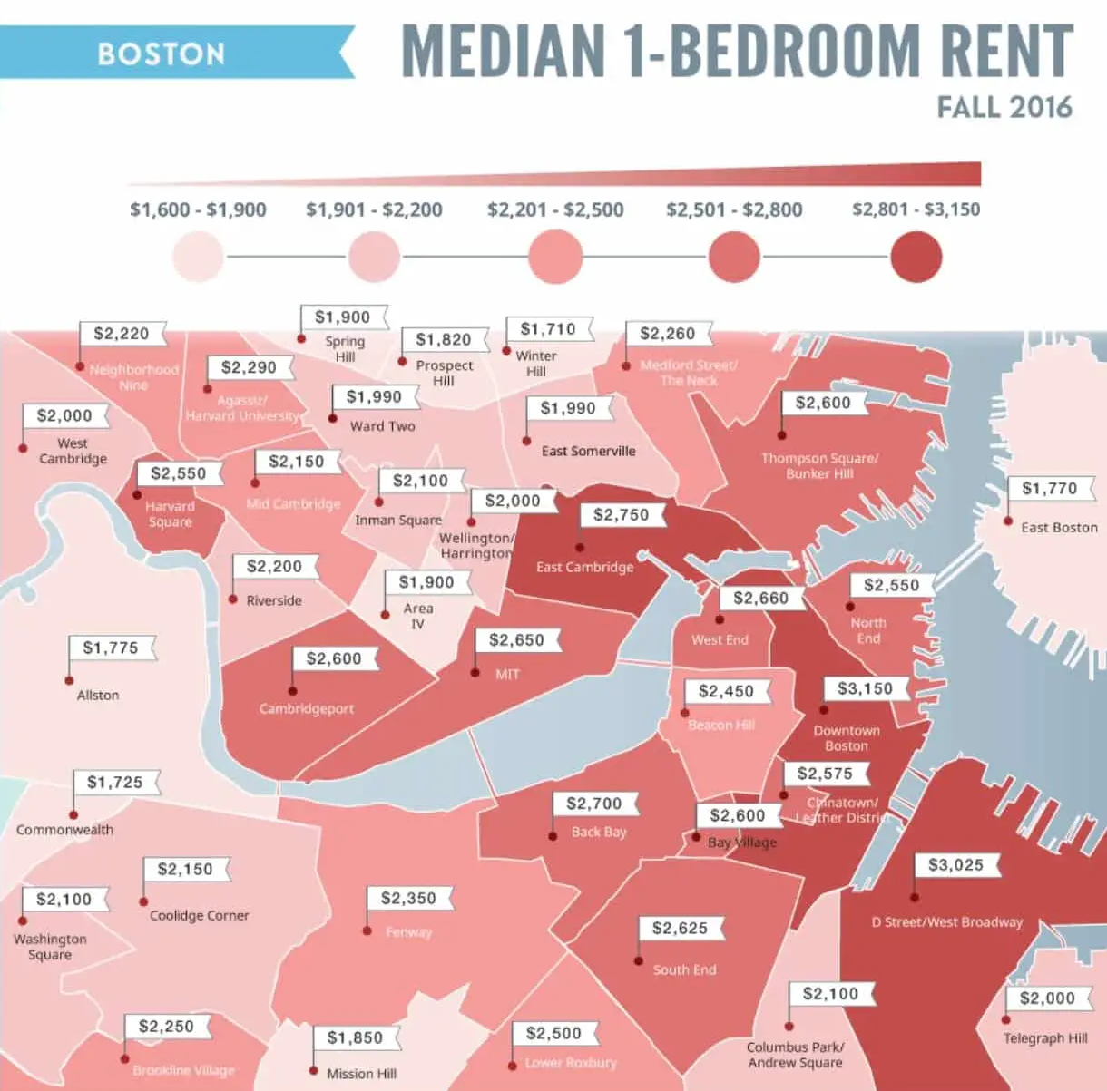
1.2.4 波士顿房价数据集
美国人口普查局收集马赛诸塞州波士顿住房信息
包括14个变量，506个样本，取自卡内基梅隆大学维护的StatLib库
名称 | 含义 | 名称 | 含义
CRIM | 城镇人均犯罪率 | DIS | 与五个就业中心加权距离
ZN | 住宅用地比例 | RAD | 径向高速公路可达性
INDUS | 非零售业务比例 | TAX | 不动产税率
CHAS | 虚拟变量：查尔斯河河道 | PTPATIO | 城镇教师学生比
NOX | 一氧化氮浓度 | B | 城镇黑人比例
RM | 住宅平均房间数 | LSTAT | 房东属于低等收入阶级比例
AGE | 1940年前自主单位比 | MEDV | 自主房屋房价中位数
Average Rent of One Bedroom Apartment (2016)

Slide 14
1.2.4 波士顿房价数据集
v
Python实例

Slide 15
第1章 大数据预处理概论
Introduction to Big Data Preprocessing
本章小结：
1.1 大数据预处理的目的和主要内容
1.2 本课程使用的主要数据集

